Slide 1
第十四章： 全等三角形
1. 全等三角形及其性质
全等三角形的对应边相等，对应角相等。
2. 三角形全等的判定
SAS, ASA, AAS, SSS, HL
3. 角平分线
角平分线上的点到两条边的距离相等， 角的内部到角两边距离相等的点在角的平分线上。

Slide 2
全等三角形
A
D
B
C
E
F
A
D
B
C
E
F

Slide 3
全等三角形判定之一：SSS
A
D
B
C
E
F
∵ AB = DE, BC = EF, CA = FD
∴ ▲ABC ≌ ▲DEF

Slide 4
全等三角形判定之二：SAS
A
D
B
C
E
F
∵ AB = DE, AC = DF, ∠A = ∠D
∴ ▲ABC ≌ ▲DEF

Slide 5
全等三角形判定之三：ASA
A
D
B
C
E
F
∵ ∠ABC = ∠DEF, ∠ACB = ∠DFE, BC = EF
∴ ▲ABC ≌ ▲DEF

Slide 6
全等三角形判定四：SAA
A
D
B
C
E
F
∵ BC = EF, ∠B = ∠E, ∠A = ∠D
∴ ▲ABC ≌ ▲DEF

Slide 7
全等三角形判定五：HL
A
D
B
C
E
F
∵ BC = EF, AC = DF , ∠B = ∠E = 90°
∴ ▲ABC ≌ ▲DEF

Slide 8
思考
SAA相等的三角形全等吗？
ASS相等的三角形全等吗？
AAA相等的三角形全等吗？

Slide 9
为什么AAA不能作为判定三角形全等的条件
A
D
B
E
C
∠B = ∠B, ∠A = ∠BDE, ∠C = ∠DEB
但▲DBE和▲ABC 不全等

Slide 10
为什么ASS不能作为判定三角形全等的条件
A
B
D
C
∠B = ∠B, AB = AB, AD = AC
但▲ABD和▲ABC 不全等

Slide 11
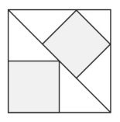
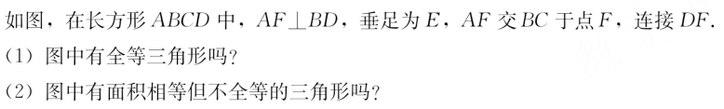
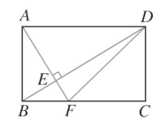

Slide 12
